Slide 1
Lehrreiche Fälle aus Winterthur
Dr. med. Alexandra Smith
Leiterin Päd. Dermatologie
Sprechstundenzentrum
Kinder- u. Jugendmedizin
alexandra.smith@ksw.ch
Notes:
Vielen Dank für die Einladung.
Ich freue mich sehr heute bei euch in Zürich zu sein
Spannende Fälle aus 6 Jahren Kinderdermatologie an der Kinderklinik Winterthur

Slide 2
Fälle, die uns durchaus in der täglichen Praxis begegnen, doch in der Literatur deutlich unterrepräsentiert sind
Dermatologische Differentialdiagnosen, die auch der Hausarzt kennen sollte
Etwas Kurioses, …
Notes:
Wir beginnen mit Fällen, die uns durchaus in der Praxis begenen aber in der Literatur gänzlich unterrepräsentiert sind und daher als sehr selten wahrgenommen werden
Dann wird uns ein Exanthem begegnen, das auch für den Pädiater eine wichtige Differentialdiagnose darstell
Und zum Schluss noch etwas kurioses.

Slide 3
Aus Respekt vor unseren Patienten!!!
Danke

Slide 4
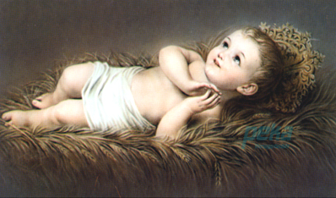
Notes:
Es weihnachtet sehr

Slide 5
1,5 Jahre alter Knabe
Anamnese:
Seit 2 Wochen zunehmend schmerzlose Läsionen im Windelbereich
vorangehend keine Windeldermatitis
Sehr guter Allgemeinzustand
Windelpflege mit Wasser, selten Zinkcreme
Persönliche Anamnese:
keine Vorerkrankungen
Sehr gute psychomotorische Entwicklung
Notes:
Ein 1,5 Jahre alter Knabe wurde mir vom Kinderarzt zugewiesen,
der Hautbefund war zufällig bei der Vorsorgeuntersuchung entdeckt worden

Slide 6
1,5 Jahre alter Knabe

Slide 7
1,5 Jahre alter Knabe

Slide 8
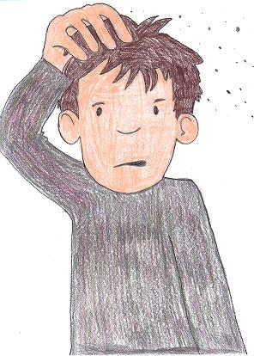
«Zebra Diagnose»?
Infektion, Syphilis
Chronisch entzündliche Darmerkrankung
Pyoderma gangrenosum
M. Behcet

Slide 9
Zebra Diagnose?
Infektion, Syphilis
Chronisch entzündliche Darmerkrankung
Pyoderma gangränosum
M. Behcet
Oder nur Folge
einer chronischen Irritation?

Slide 10
1,5 Jahre alter Knabe
Ein wichtiges Detail

Slide 11
Plan
Bakt. Abstrich Ulcus
Vorerst keine weitere Diagnostik
Adäquate Windelpflege
Kontrolle in 1 Woche

Slide 12
Verlauf
Eine Woche später….
Bakt. Abstrich: Mischflora
Nahezu komplette Abheilung mit beginnender Narbenbildung unter adäquater Windelpflege mit Einmalwindeln!

Slide 13
Stoffwindeln, ganz im Trend

Slide 14
Und ein zweiter Fall folgt so gleich
20 Monate altes Mädchen

Slide 15
Und ein zweiter Fall folgt so gleich
20 Monate altes Mädchen
Stoffwindel

Slide 16
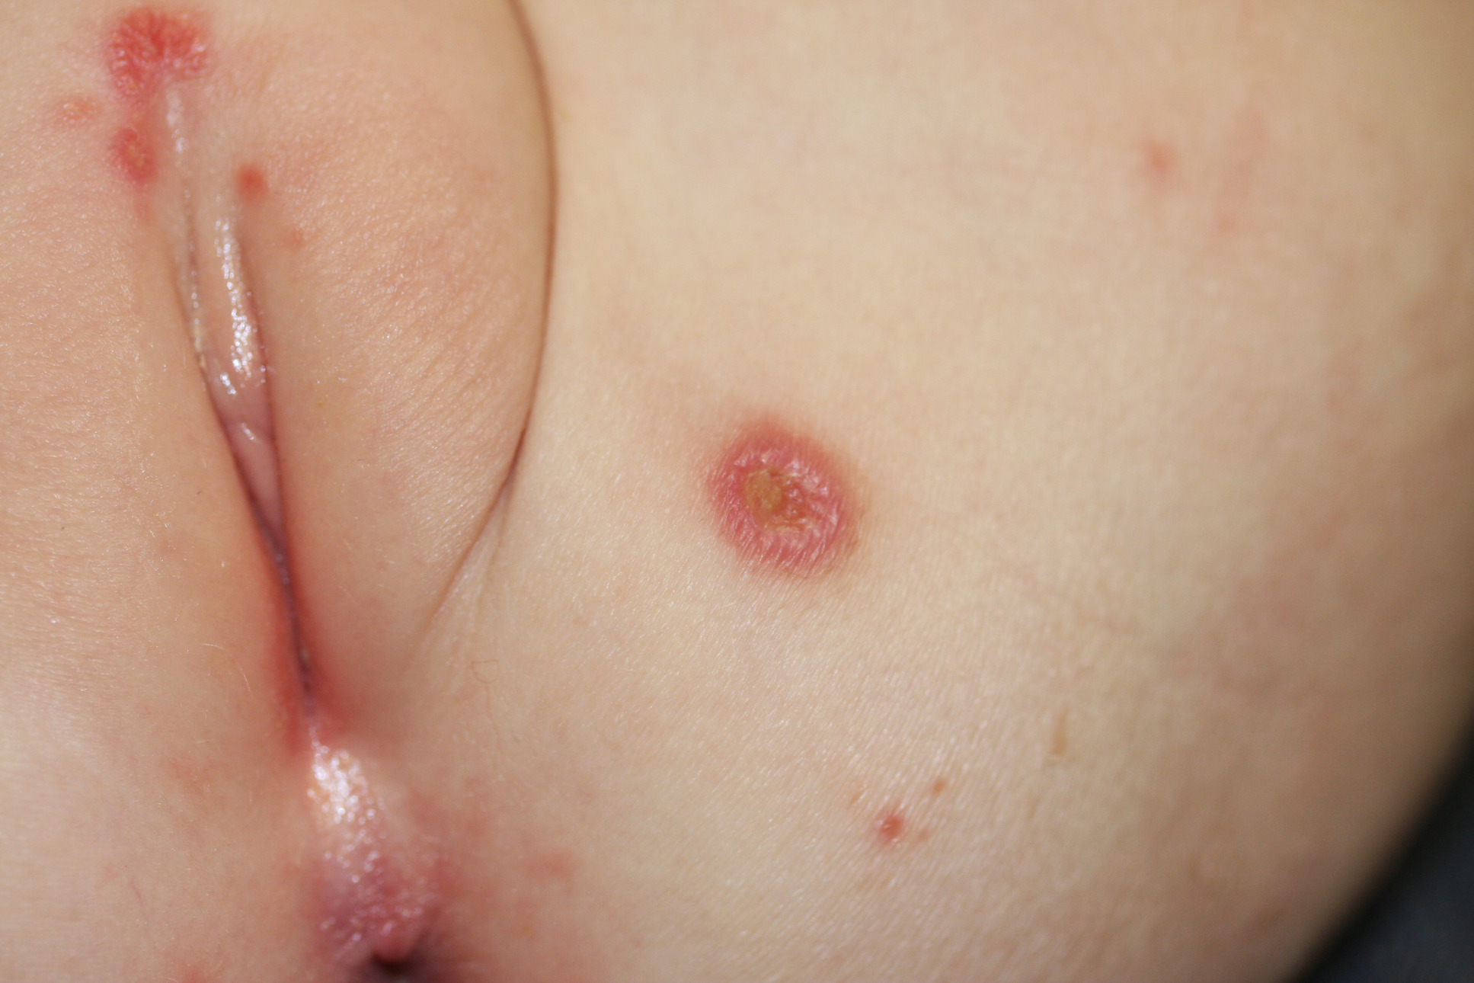
Pediatric Dermatology, Vol.34, Issue: 6, Pages: e309-e312, Sept 2017
Pediatric Dermatology, Vol.34, Issue: 6, Pages: e309-e312, Sept 2017
Pediatric Dermatology, Vol.34, Issue: 6, Pages: e309-e312, Sept 2017

Slide 17
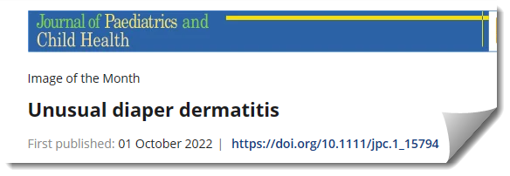
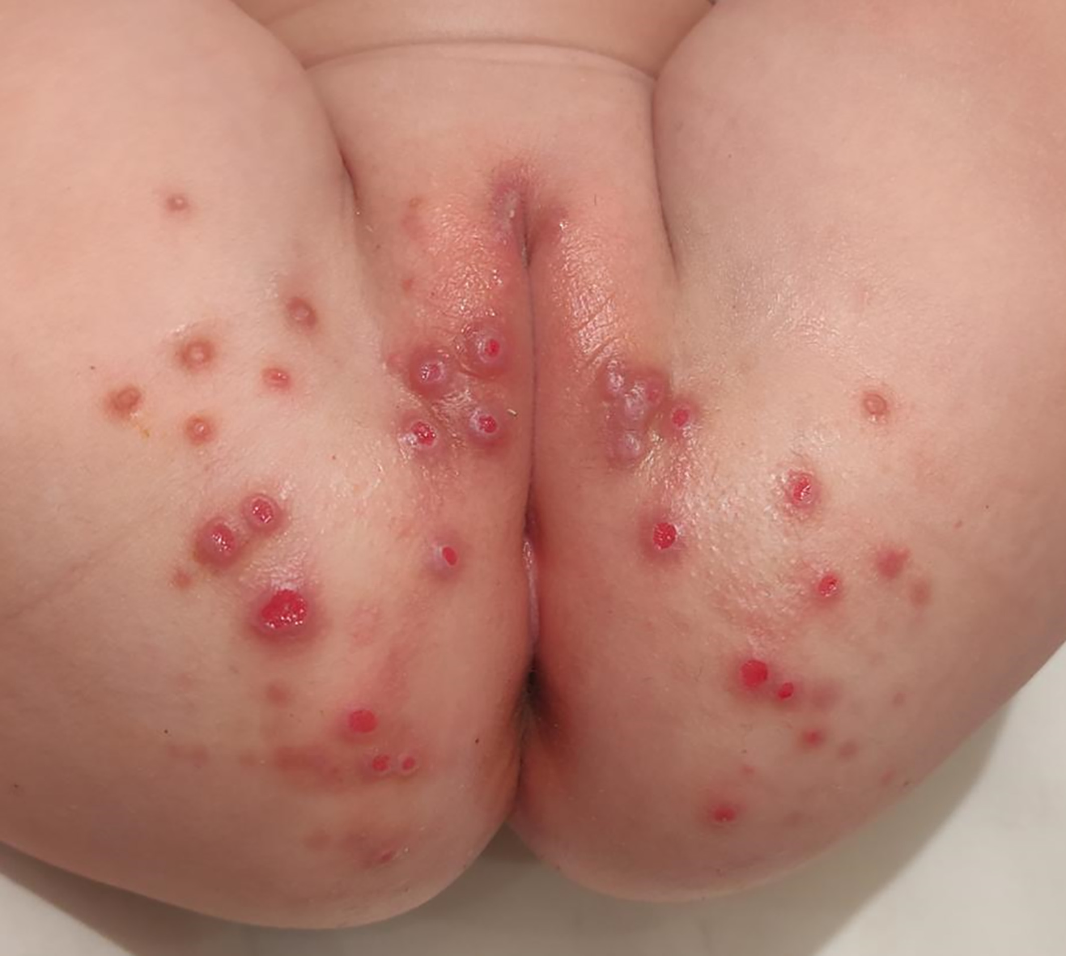
Unusual diaper dermatitis
J Paediatrics Child Health, Vol: 58, Issue: 10, Pages: 1904-1904, Oct. 2021

Slide 18
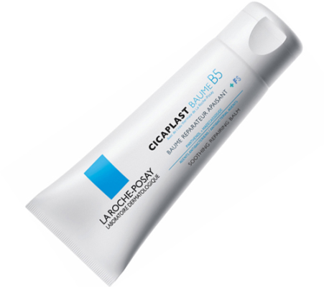
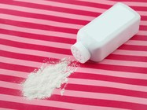
Prävention und Therapie der irritativ- toxischen Windeldermatitis
Sorgfältige Reinigung
Bad alle 1-2 Tage mit Badeöl oder Syndet
Wasser und weiches Baumwolltuch
Windelbereich nicht trockenfönen
Barrierecreme
Anwendung bei jedem Windelwechsel oder mind. 2 x tgl
Zinkhaltige Externa bewährt, nicht zu okklusiv (Cremes, nicht Paste!)
keine Babypuder

Slide 19
Einfache Therapie mit großer Wirkung!
Welch ein Segen, dass es super-absorbierende Einmalwindeln gibt!

Slide 20
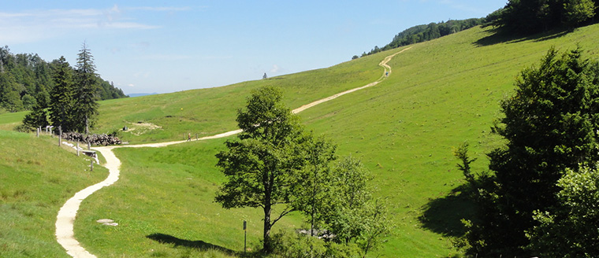

Slide 21
7 Jahre alter Knabe
Grössenprogredienz seit 3 Mo
stets afebril und guter AZ
LK-Stationen unauffällig

Slide 22
Weiteres Vorgehen?
Biopsie
Labor

Slide 23
7 Jahre alter Knabe
Brauchen wir wirklich eine Histologie?
Notes:
Natürlich kann dieser infiltierte erytehmatöse Knoten ein kutanes Lymphom sein aber häufiges ist häufig und seltenes ist selten.

Slide 24
7 Jahre alter Knabe
Nein !!
Labor:

Slide 25
7 Jahre alter Knabe
Nein !!
Labor:
Unauff. Diff. BB
Borrelienserologie: IgG + IgM -
Westernblot: 5 spezifische Bande +

Slide 26
Diagnose
Labor:
Unauff. Diff. BB
Borrelienserologie: IgG + IgM -
Westernblot: 5 spezifische Bande+
Lymphadenosis cutis benigna bei Borreliose
Typische Klinik & Lokalisation & passendes Labor

Slide 27
Borrelienlymphozytom, Eckdaten
Inzidenz:
Seltene Hautmanifestation der Borreliose, Kinder 3x häufiger als Erwachsene
Frühe Phase der hämatogenen Dissemination, ca. 2 Mo. nach Zeckenbiss
Proliferation polyklonaler B- Lymphozyten, Borreliennachweis im betroffenen Gewebe möglich(PCR)
Ohr > Mamille > Skrotum, in Distanz zum Zeckenbiss
Typische Klinik, Serologie+ Western Blot+ typischer Verlauf
Im Zweifel: Biopsie z. A. Lymphom.
Spontane Rückbildung innerhalb von Monaten- Jahren,
beschleunigt durch Antibiose
Pathogenese:
Lokalisation:
Diagnose:
Verlauf:

Slide 28
Verlauf Borrelienlymphozytom über 3 Monate
A
B
C
D
Amoxicillin
Diagnose
4 Wo.
8 Wo.
12 Wo.
Notes:
Ich fand es sehr spannend wirklich einmal den Verlauf nach Therapie zu sehen.
Auch wenn es sich bereits merklich nach 1 Monat verkleinert hat benötigte es doch über 3-4 Monate bis zur kompletten Abheilung.
Ich finde es sehr wichtig diesen Verlauf zu kennen.

Slide 29
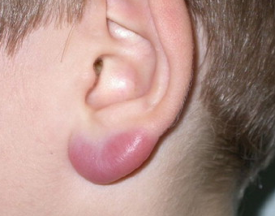
Dieses Bild kennen wir alle aus dem Medizinstudium!
Die typische Examensfrage
C. Pakmen et al., Borrelia associated Lymphom, 2009

Slide 30
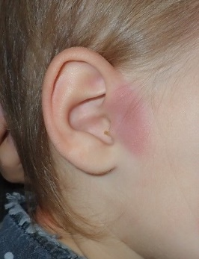
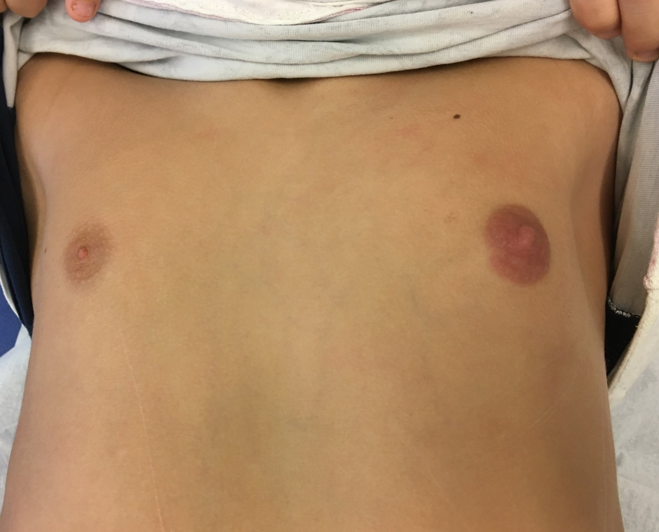
Borrelienlymphozytom

Slide 31
Harte geschwollene Helix, stark fluktuierend

Slide 32
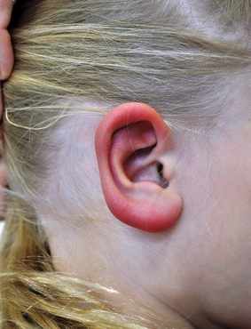
Pediatric Dermatology, Vol.: 29, Issue: 6, Oct. 2012
An Erythematous Ear
Pediatric Dermatology, Vol.: 29, Issue: 6, 765-766, Oct. 2012

Slide 33
Borrelienlymphozytom:
Welch ein bunter Strauß an klinischen Präsentationen!!

Slide 34
Borrelienlymphozytom
Langer Verlauf bis zur Abheilung!
Lokalisation nicht nur am Ohrläppchen!
Im Zweifel Biopsie: Ausschluss Lymphom!!!

Slide 35
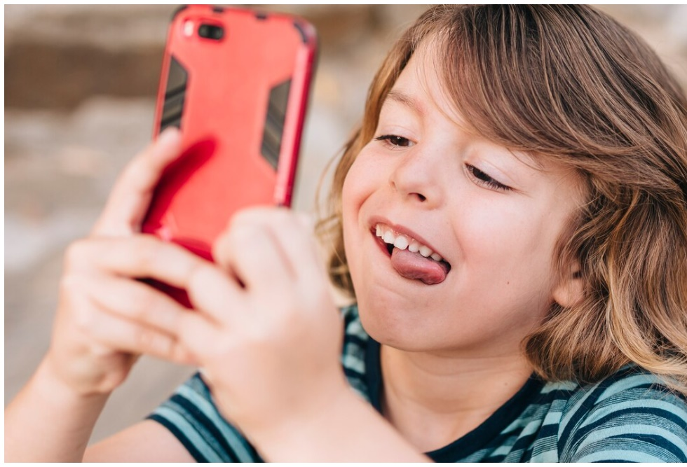

Slide 36
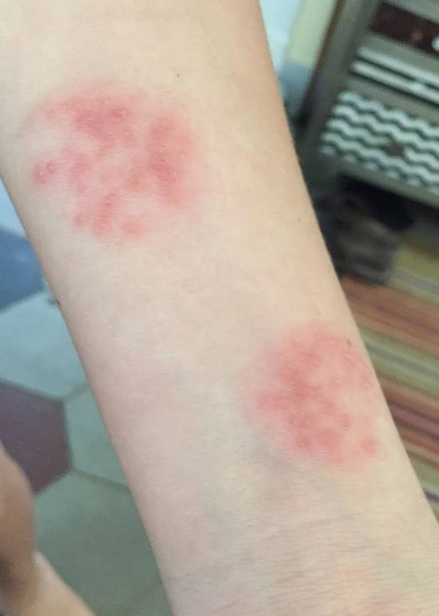
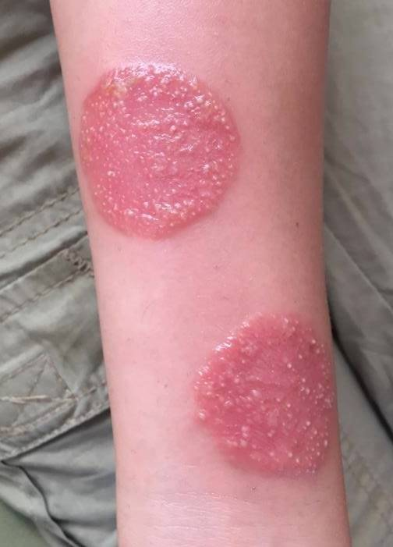
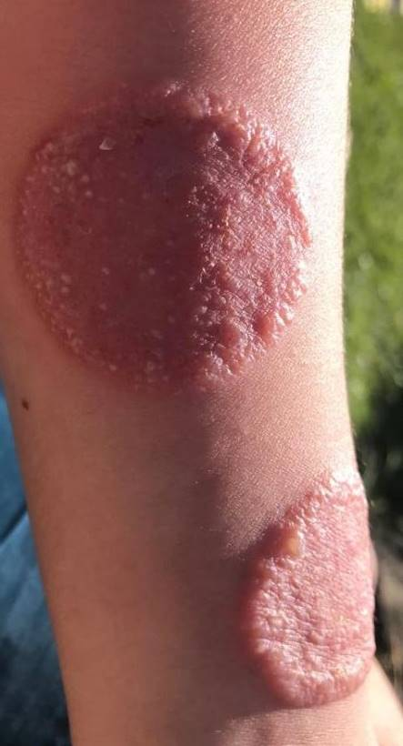
8 Jahre alter Knabe
3 Tage
1 Tag

Slide 37
8 Jahre alter Knabe
Tinea
Impetigo

Slide 38
Trichophyton mentagophytes

Slide 39
8 Jahre alter Knabe: Hochinflammatorische Tinea
Therapiebeginn
Terbinafin po.
Terbinafin Creme

Slide 40
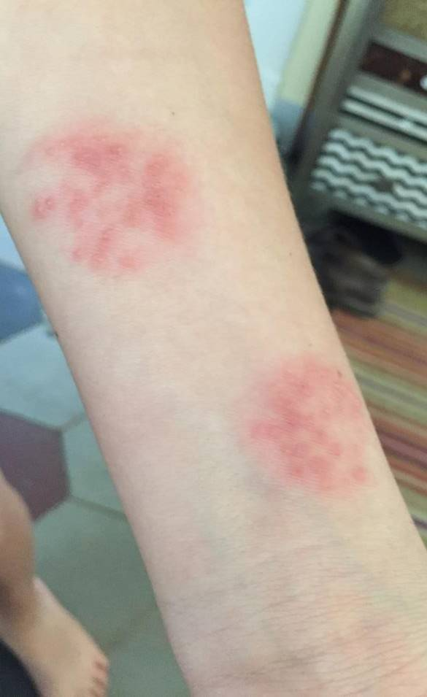
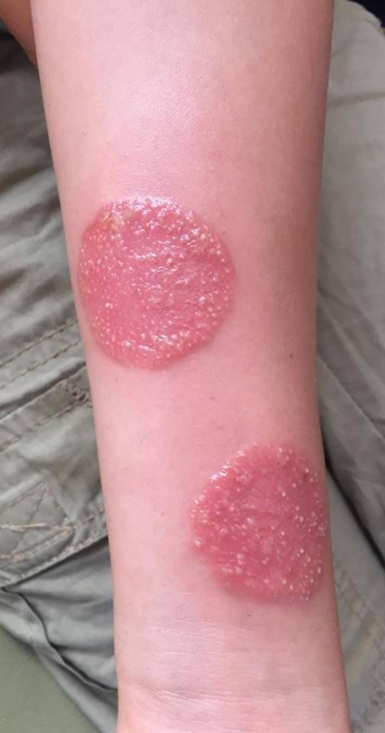
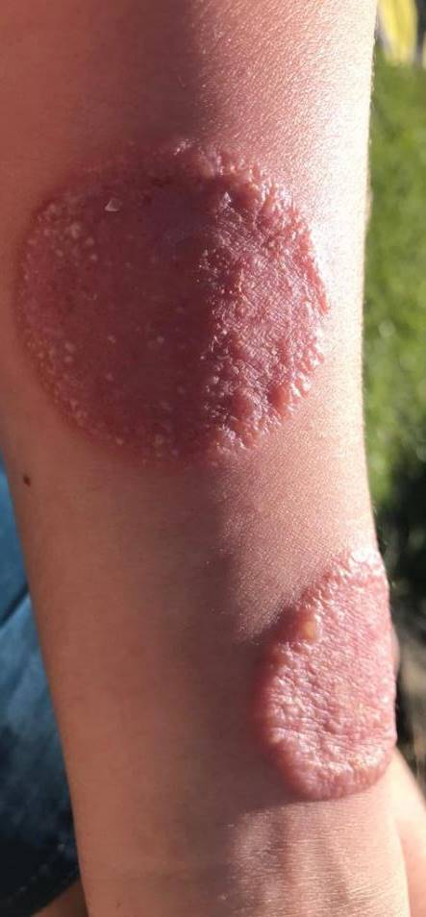
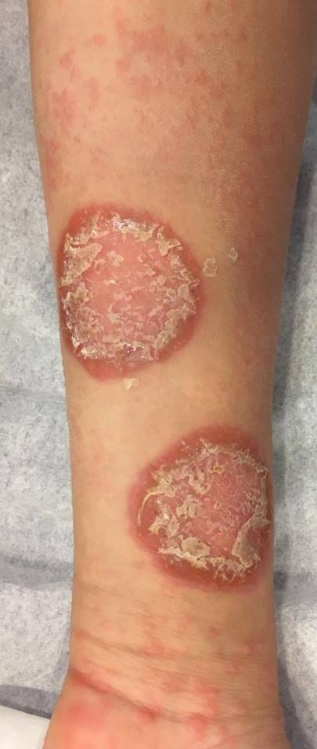
Verlauf: 1 Woche
2 Tage Terbinafin p.o.
3 Tage
1 Tag
2 Tage

Slide 41
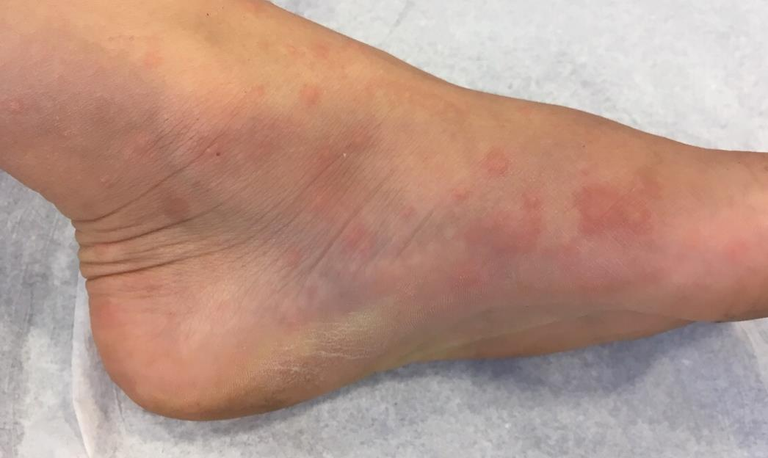
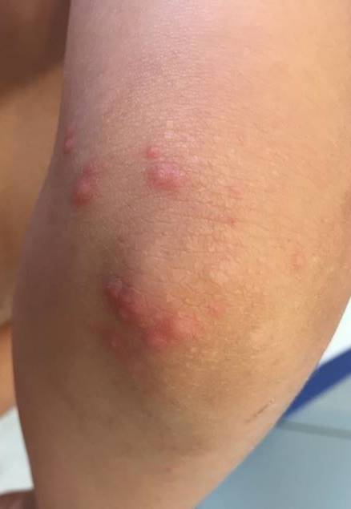
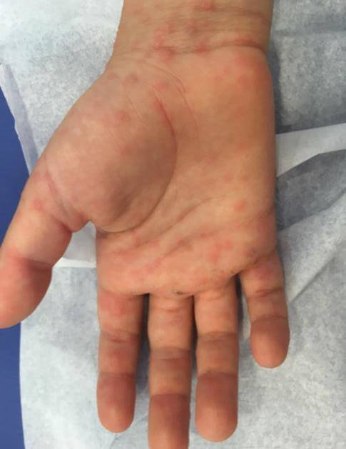
Panik der Familie:
«Der Pilz hat sich auf den ganzen Körper ausgebreitet»
2 Tage Terbinafin p.o.

Slide 42
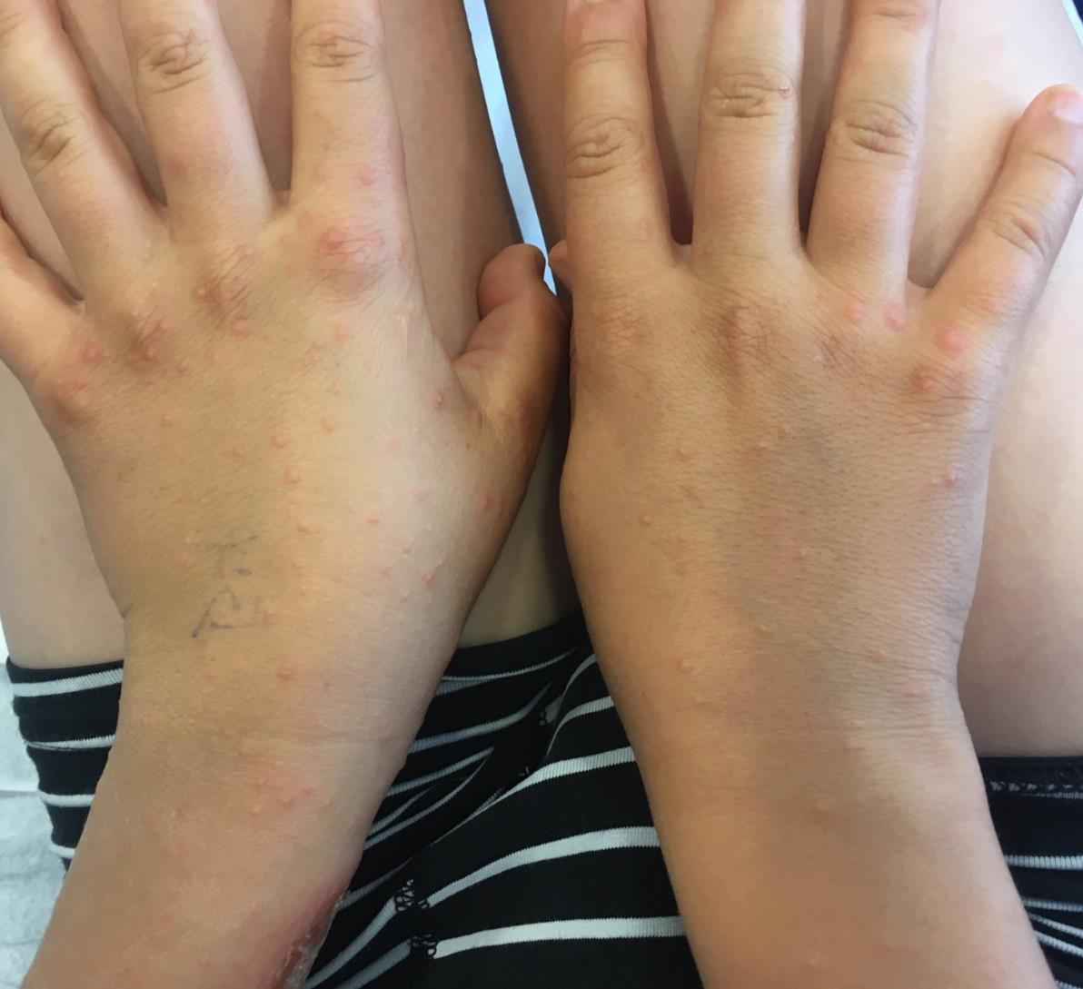
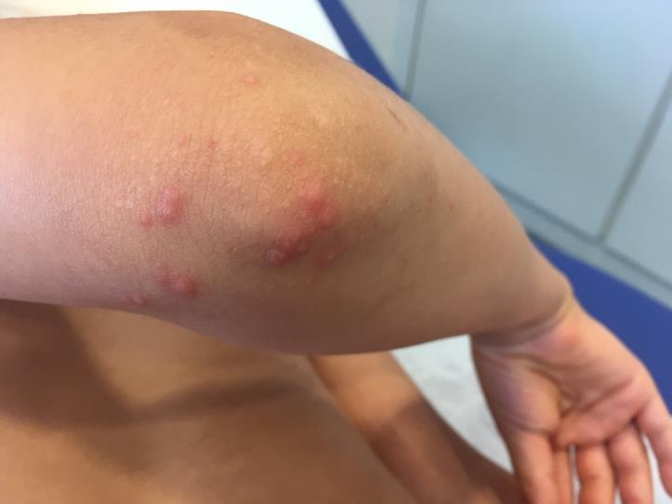
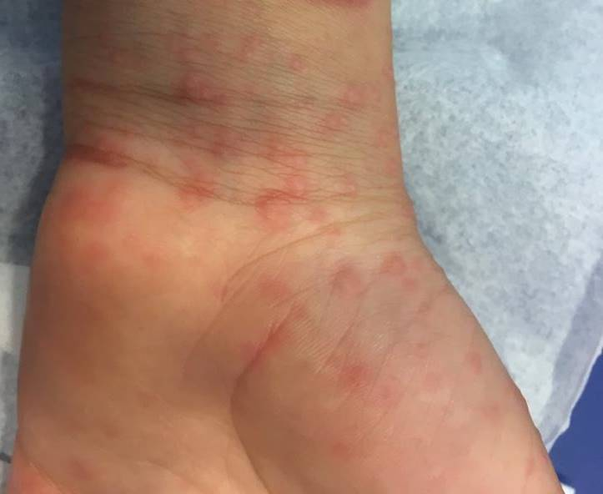
2 Tage Terbinafin p.o.

Slide 43
Dermatophytid- Reaktion (id- Reaktion)
Ätiologie:
Wann:
Klinik:
Hypersensitivitätsreaktion auf Bestandteile der Dermatophyten
v.a. bei zoophiler und stark entzündlicher Tinea
Akute Phase der Infektion
wenige Tage nach Therapiebeginn
Juckende Bläschen, lichenoide Papeln, dyshidrosiform, ekzematisch,
Systemische Reaktionen mit Fieber und Arthralgien möglich.

Slide 44
Dermatophytid- Reaktion (id- Reaktion)
Lokalisation:
Therapie:
Fernreaktion, räumlich von Tinea entfernt,
oft an Händen / Füssen Extremitäten
exanthematisch
Antimykotische Therapie weiter
Symptomatisch: topische Steroide und ggf. kurze Zeit system. Steroide

Slide 45
Dermatophytid Reaktion (id- Reaktion)
Eine Mykose kann mit einer id-Reaktion vergesellschaftet sein.
Die id-Reaktion verschlechtert sich oft unter antimykotischer Therapie.
Antimykotische Therapie trotzdem fortführen!

Slide 46
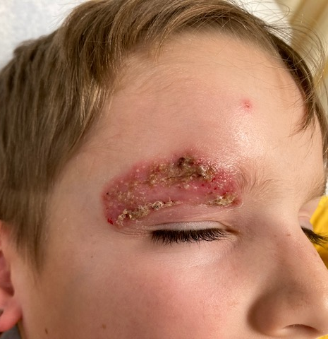
Hochinflammatorische Tinea facei!
Seit 1 Woche rasch progrediente Pusteln, Krusten, ödematöse Schwellung
Augenbrauenverlust

Slide 47
Auch bei ungewöhnlicher Präsentation an Pilz denken!
Seit 6 Monaten hartnäckige, erythematöse Plaque am Mundwinkel mit schmerzhaften Rhagaden
Status nach topischen Steroiden
Status nach Fucidin, Bactoban

Slide 48
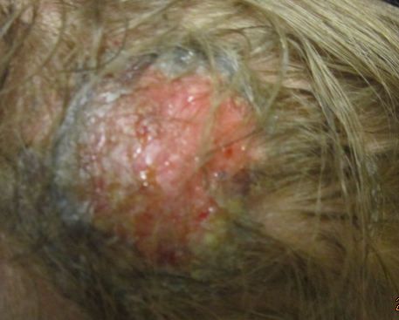
48
Was ist Ihre Diagnose
2-jähriges Mädchen
3-4 Wo.progrediente Läsion der Kopfhaut
Schmerzhaft vergrößerte nuchale LK
Tinea capitis
Bakterieller Abscess

Slide 49
49
Diagnose: Kerion celsi = Tinea capitis profunda
Häufige Erreger
Trichophyton mentagrophytes (Meerschweinschen, Nagetiere)
T. verrucosum (Rind) …
Mykologie:
Haare inkl. Wurzel und Schuppen. Dermatophyten PCR
Diagnostik
Notes:
Die Fadenpilze wachsen entlang der Haarschaft und dringen in die Haarfollikel ein bis zum Subkutis. Hier kommt es zu eitrigen Einschmilzen der Haarfollikel und Ausbildung hochentzündlicher Plaques und eitrige Knoten. Die Haare lösen sich relativ einfach und schmerzlos. Führt zu Vernarbung und irreversiblen Haarverlust.
Tinea capitis: Treatment
Investigations: wood light (fluorescence with microsporia)
microscopy and culture of scales and plucked hair roots
Systemic:
-Terbinafin (Lamisil Tbl®) for 4-8 weeks: >40 kg: 250mg/d
20-40 kg: 125mg/d
<20 kg: 62.5mg/d
- Itraconazole (Sporanox Lösung®): 5mg/kg/d for 4-8 weeks
- Fluconazole (Diflucan Lösung®): 6mg/kg/d for 6-8 weeks
(- Griseofulvin: for non-responders, available in international pharmacies)
and topical: Ketoconazole containing Shampoo (Nizoral®) an KK
vorher)
Tinea capitis: Treatment of Kerion celsi
Systemic anti-fungal agent for 8 weeks
(cultures)
consider additional amoxycillin-clavulanic
acid for 7 days
Prednisolon 0.5 - 1mg/kg once daily for
14 days (stem cell protection)
Tinea capitis: additional measures
Identification and treatment of affected pets and household members
Identification and treatment of asymptomatic carriers (tooth brush test for
families)
Desinfection or disposal of contaminated objects
School exemption first 2 weeks of treatment
Treatment control after 4, (6) and 8 weeks (incl. cultures)
Follow-up 8 weeks after stop of treatment

Slide 50
50
Follow-Up nach 6 Wochen Therapie

Slide 51
Therapieentscheidung bei Tinea
 | Limitierte Tinea Corporis | Ausgedehnte Tinea corporis | Tinea facei | Kerion celsi
Lokale Therapie | Terbinafin Creme 3-4 Wochen | Terbinafin Creme 3-4 Wochen | Terbinafin Creme 3-4 Wochen | Terbinafin Creme 8 Wochen und Ketokonazol Shampoo 3x/ Woche
Systemtherapie |  | Ja: 3-4 Wo | Ja: 3-4 Wo | Ja: 6-8 Wo

Slide 52
52
Systemische Therapie
Erste Wahl: Terbinafin Tabl.
(v.a. Trichophyton spezies) >40 kg: 250mg/d, 20-40 kg: 125mg/d, <20 kg: 62.5mg/d
Zweite Wahl: Itraconazole (Sporanox Lösung®)
favorisiert bei Mikrosporum spezies.
5mg/kg/d für 4-8 Wo
(Off label Therapie bei Kindern)
(Griseofulvin: für “non-responders”, via internationale Apotheke)
Notes:
Itraconazole = fungistatisch, gute Studienlage, bei Kindern aber nicht zugelassen.
Terbinazin = fungizid, gut verträglich, in der Schweiz zugelassen
Fluconazol = fungistatisch, zugelassen ab 1 J für schwere Candida-infektion, wenige Studien für Tinea
Griseovulvin = fungistatisch, älteste für Kinder zugelassenes Preparat, schlechtere Wirksamkeit, höhere Nbenwirkungen.

Slide 53
53
Weitere Maßnahmen
Betroffene Familienmitglieder, Haus- / Nutztiere identifizieren.
Zahnbürstentest für mögliche asymptomatische Träger
Desinfektion oder Entsorgung kontaminierter Gegenstände (Waschen bei 90°).
Therapiekontrolle nach 4, (6) und 8 Wo. (mit Kulturen)
Laborkontrolle: Diff BB Transaminasen: vor Therapie, nach 4 Wo. Therapie und Therapieende

Slide 54
Tinea
häufig hochentzündliche Manifestationen mit Pusteln bei Kindern!
Bitte Diagnostik vor Therapie!
Ausreichend lange behandeln insbesondere bei Tinea capitis!
Dermatophytid- Reaktionen sind häufig!

Slide 56
2 Monate alter Knabe
Vorstellung auf dem Notfall
Seit 1 Woche vermehrte Schreiphasen, Unruhe, trinke kleinere Mengen
Im Alter von 1 Monat Wechsel auf Formula Nahrung
Termingeburt, bisher gute Entwicklung

Slide 57
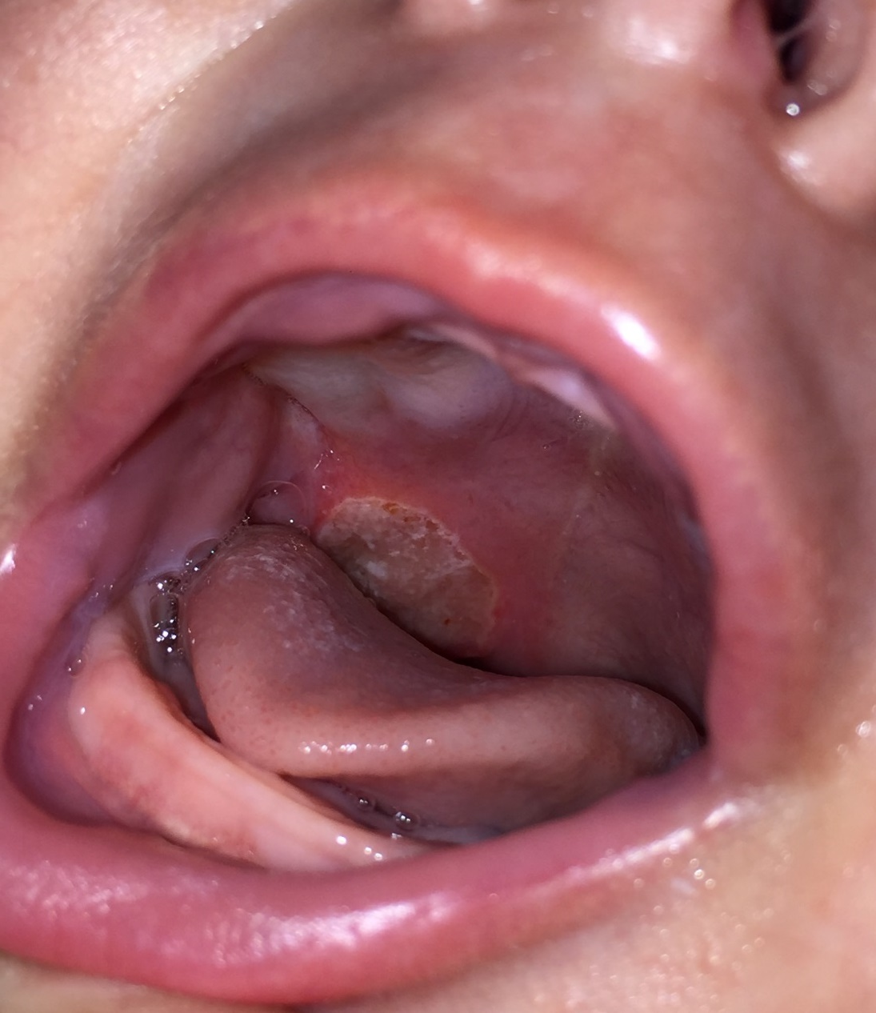
Knabe 2 Monate
Schreien und Unruhe
Vitalparameter unauffällig
Gute Hydrierung

Slide 58
Knabe 2 Monate
Großflächige Ulzeration
harter Gaumen, rechts

Slide 59
Überlegungen auf dem Notfall
Immundefekt
Autoimmunerkrankung
Trauma

Slide 60
Diagnostik
Labor:
Diff-BB, CRP, Leber- Nierenwerte: unauffällig
Infektiologische Diagnostik:
Bakt. Abstrich negativ
kein Nachweis von Candida
Syphilis: negativ, Diphterie: negativ
HIV Serologie negativ
HSV PCR negativ

Slide 61
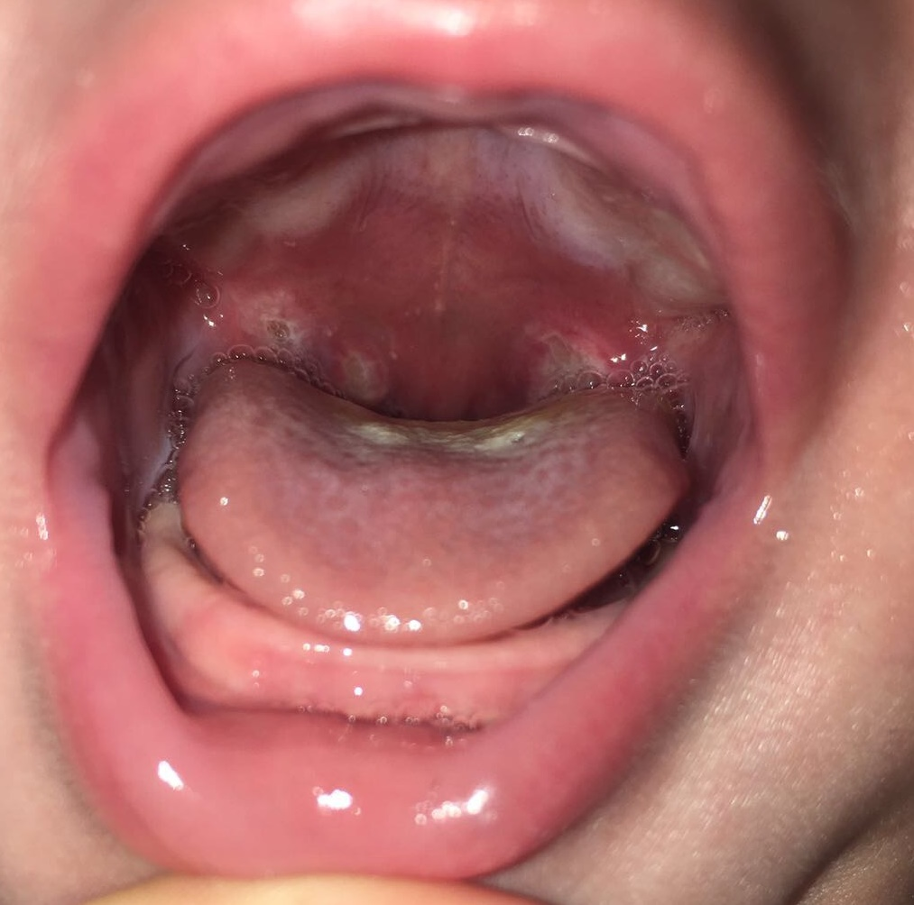
4 Wochen später

Slide 62
4 Wochen später
Symmetrische bilaterale Ulzeration

Slide 63
Bednar´s Aphten – „Nippel Trauma“
Klassischer klinischer Befund
Symmetrische große Ulzerationen am hinteren Gaumen
Ausschluss von Infektionen

Slide 64
Bednar´s Aphten – „Nippel Trauma“
Äthiologie:
„Nippel- Trauma“ durch heftiges Saugen inadäquater Sauger, Nucki oder Fütterposition
Immunologischer Prozess?
Nähe zu lymphatischem Gewebe
Vorkommen:
Termin- u. spontangeborene Säuglinge

Slide 65
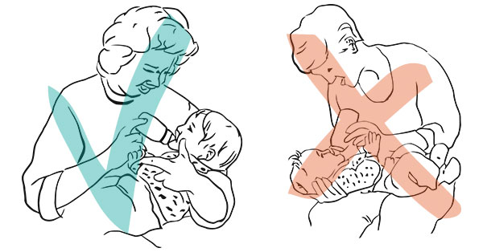
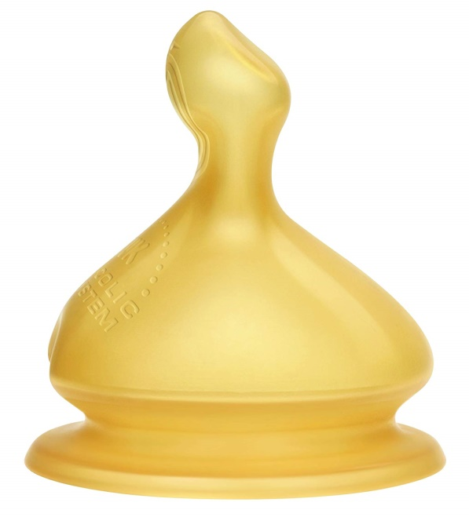
Richtige Position + orthodontischer Sauger
Adäquate Öffnung
wählen!!!
Orthodontischer Sauger

Slide 66
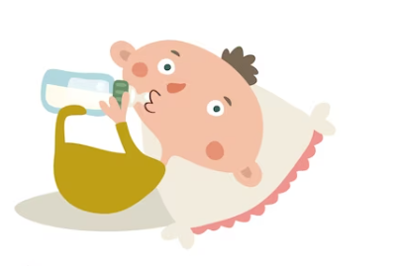

Slide 67
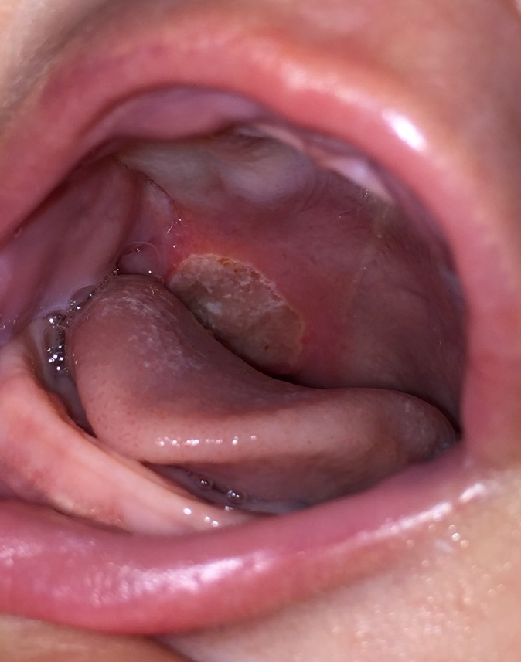
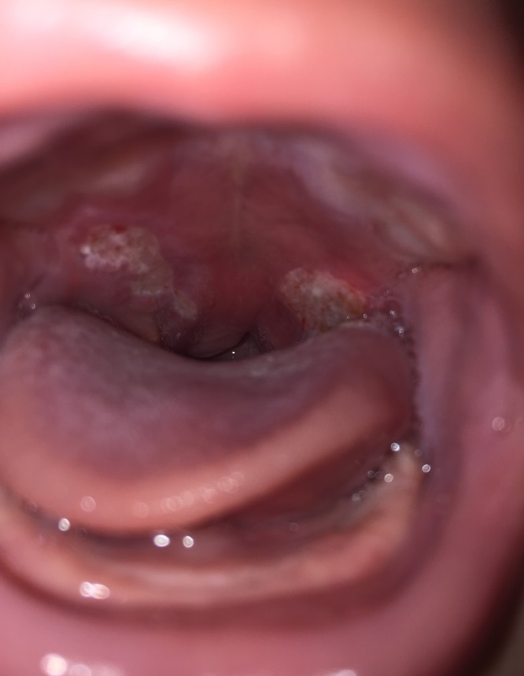
Verlauf
Narbenlose Abheilung
Initialer Befund
nach 4 Wo
Nach 8 Wo

Slide 68
Verlauf
Narbenlose Abheilung
Beachte :
Die Abheilung der Läsionen benötigt mehrere Wochen - Monate
2 Monate: Aktueller Fall
2 Monate: Theiler M, et al. Arch Dis Child, 2018
4 Monate: Tricarico A, et al. Am J Otolaryngol, 2012
Initialer Befund
nach 4 Wo
Nach 8 Wo

Slide 70
Bednar´s Aphten sind gar nicht so selten!!!
Es lohnt sich, diese Diagnose im Kopf zu behalten

Slide 71
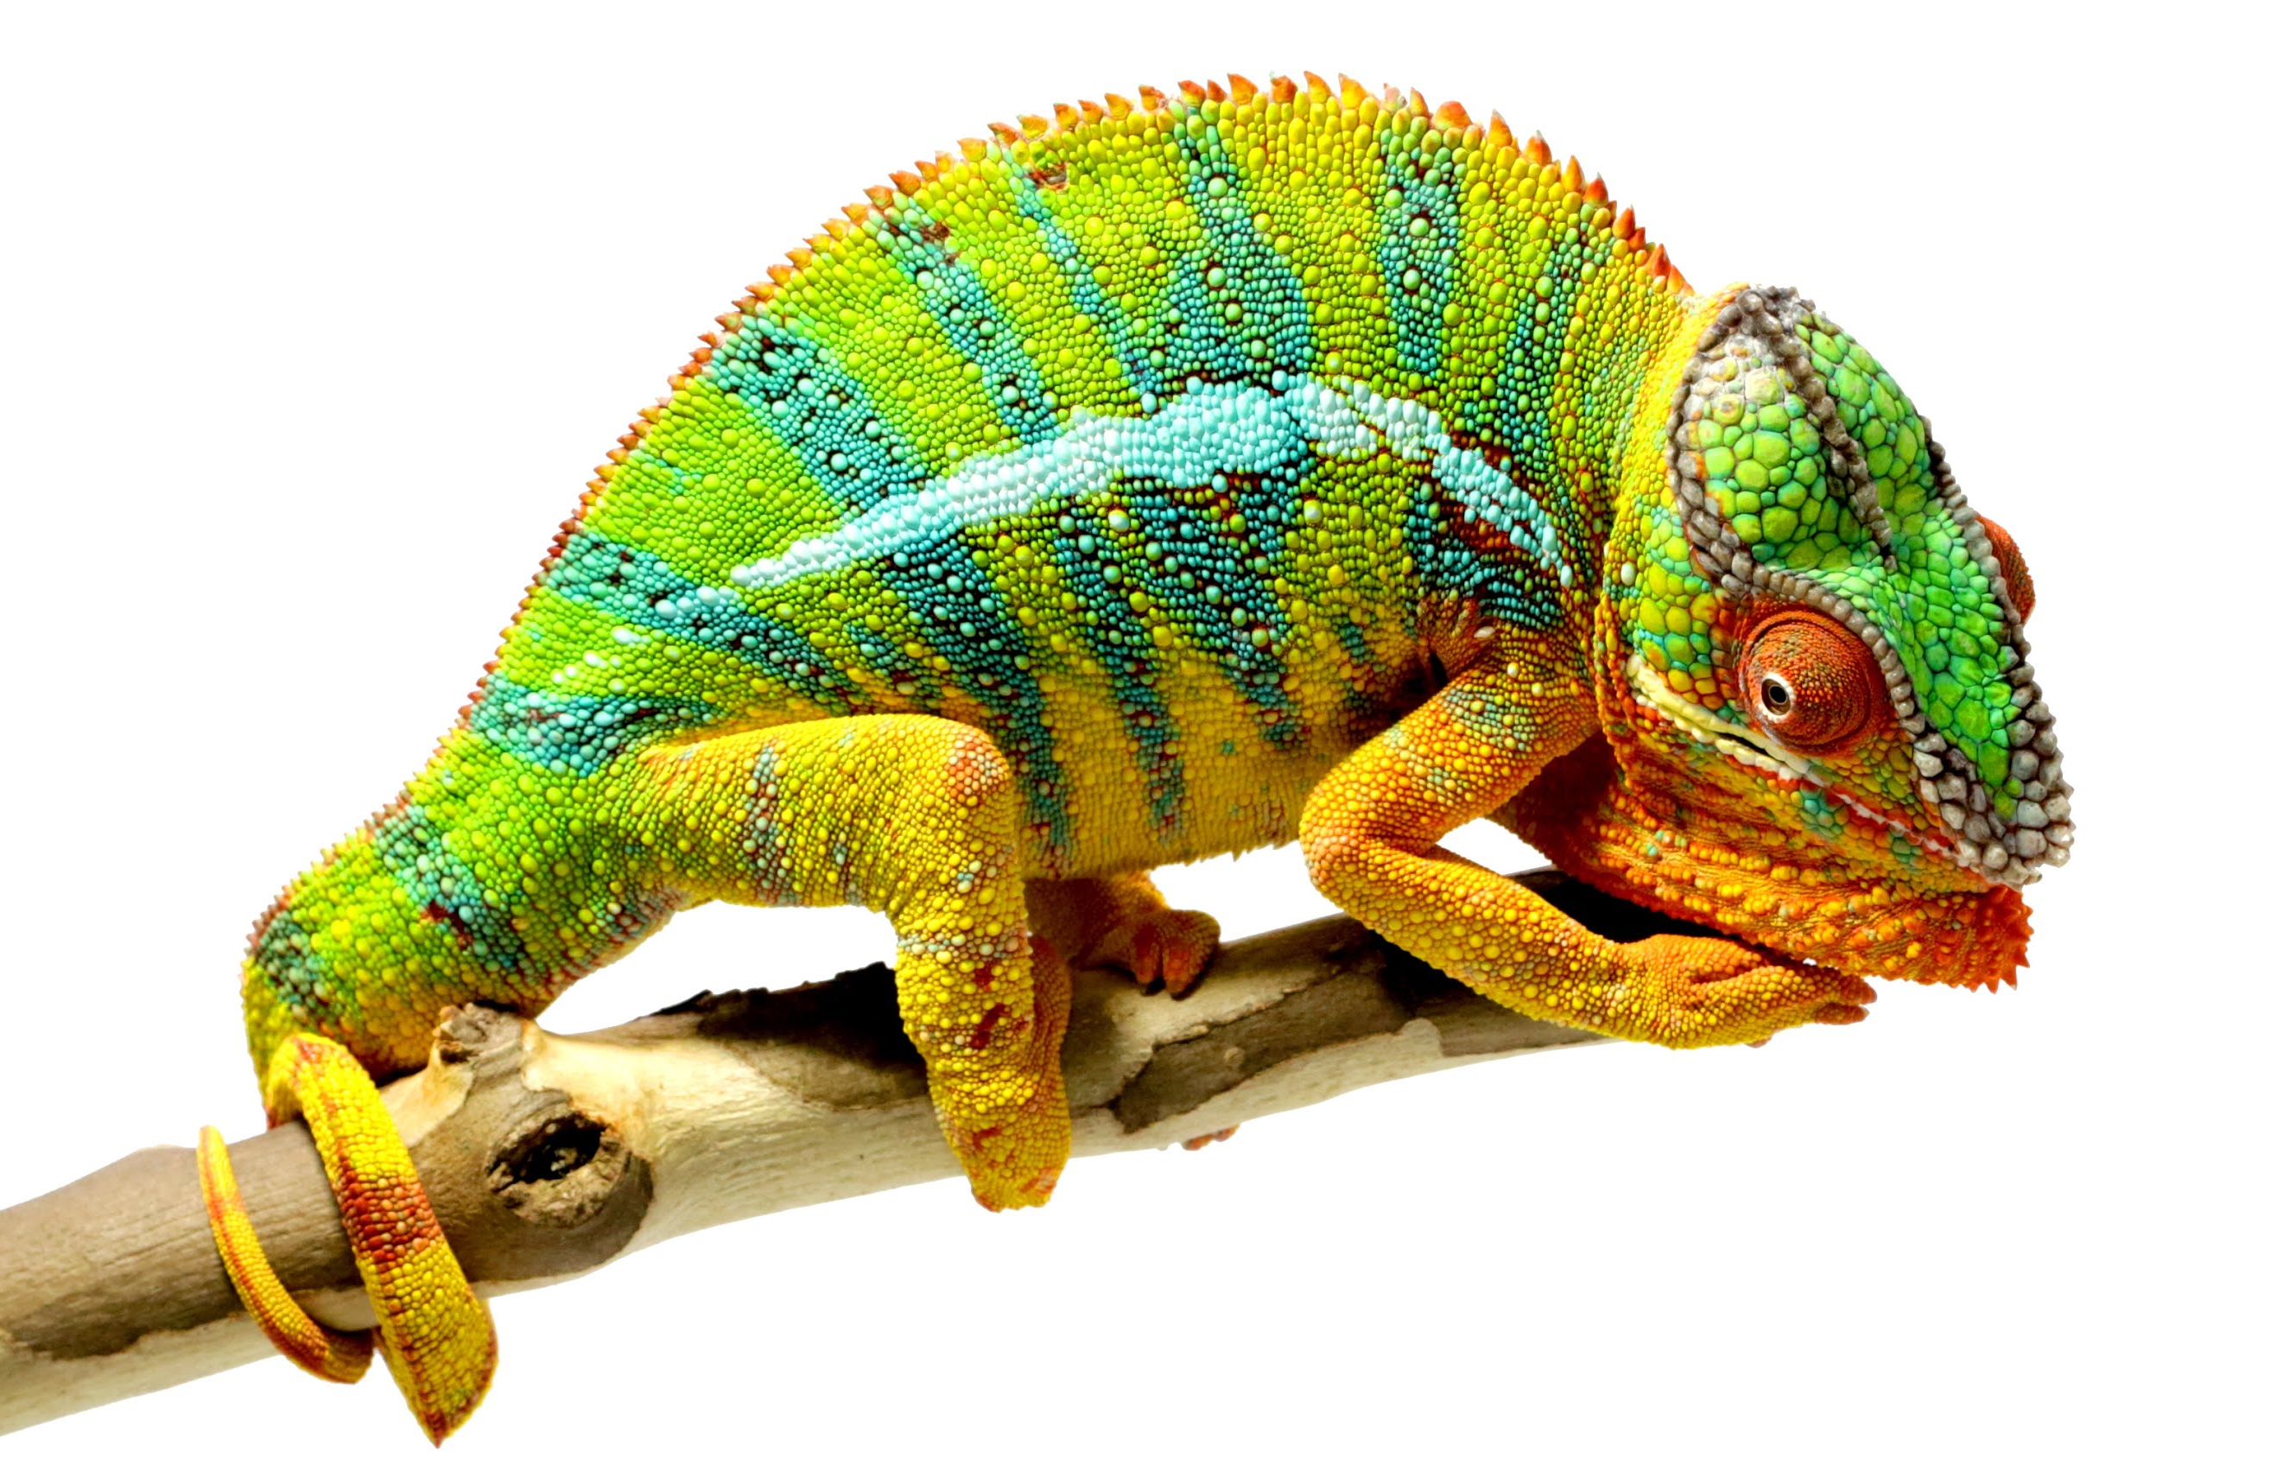

Slide 72
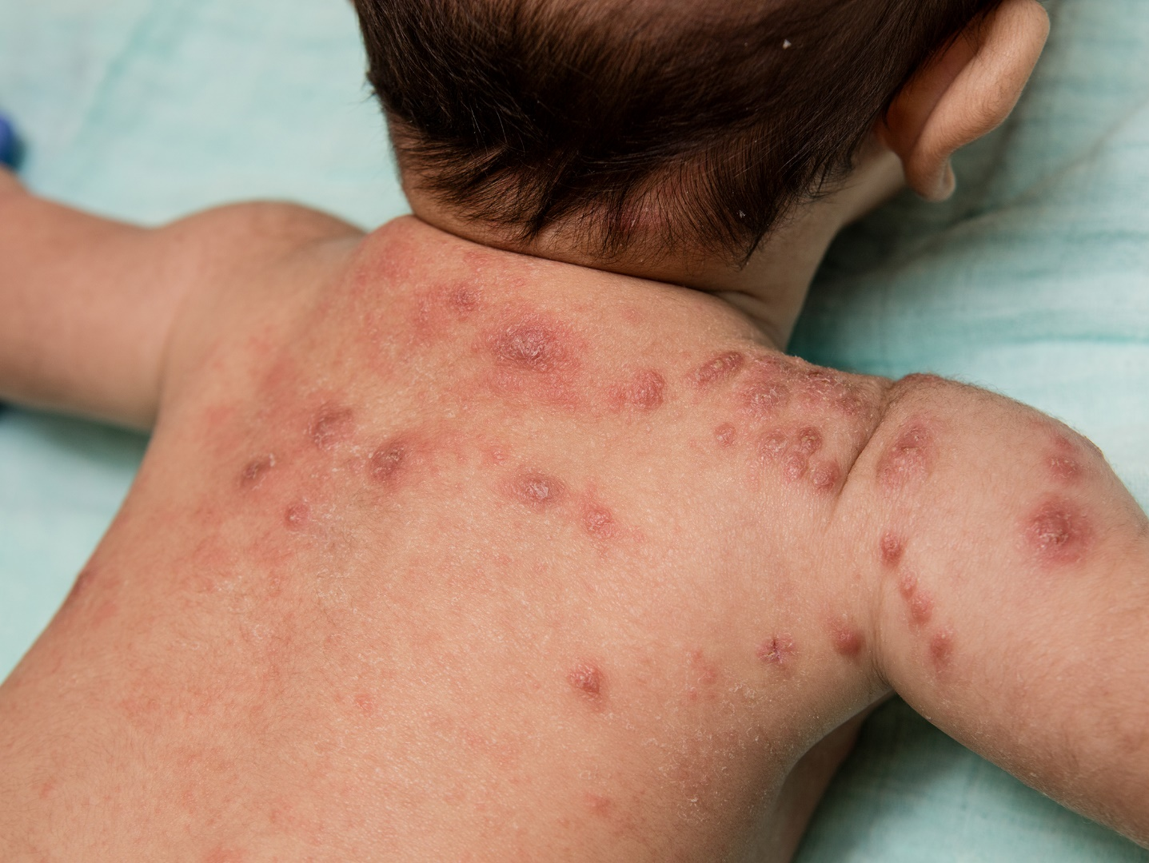
2 Monate alter Säugling

Slide 73
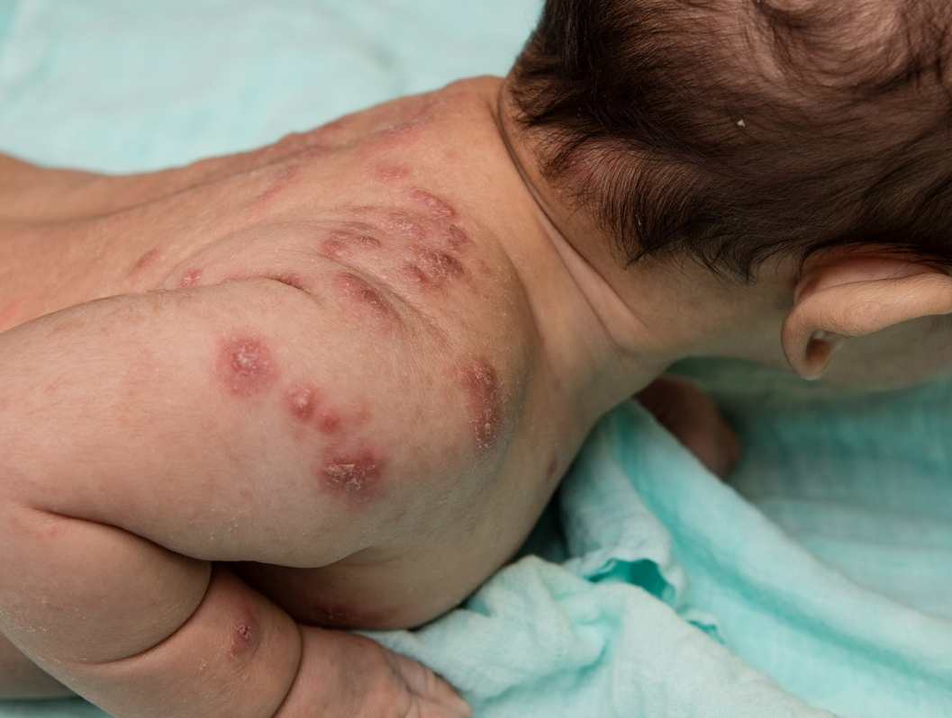
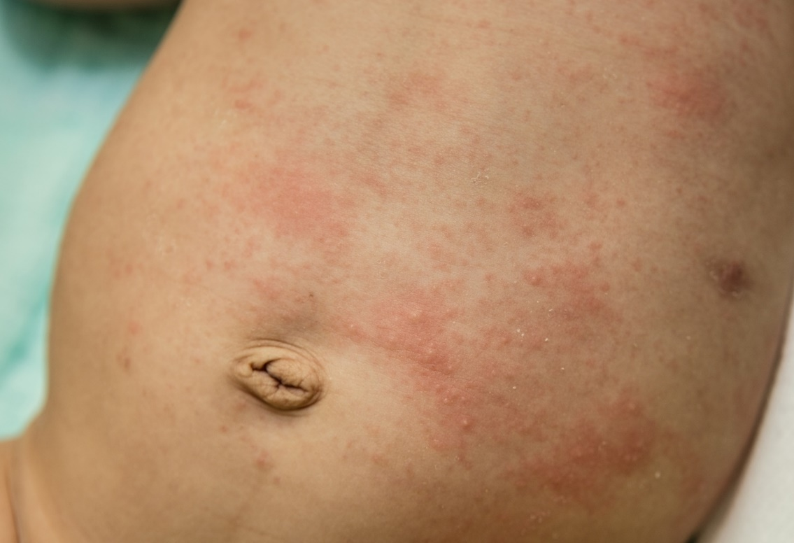
Ein buntes Bild!

Slide 74
DD Urtikaria Pigmentosa : z.T auch positives Darier Zeichen auf Grund lokaler kumulation von Mastzellen
Immunologisch mediierrte eczematöse „id“ Reaktion
Incubationszeit mit minimalen Symptomen: 3-6 Wochen
Säuglinge zeigen im gegensatz zu älzeren Kindern nur wenige Excoriationen ,
Moderate Milben Last ( meher 100) während ältere gesunde Kinder ca 10-12 Milben zeigen
Milbengänge bei Säuglingen: Kopf, Hals, brust+ Abdomen, Hand und Fussflächen (Kontaktflächen mit Bezugspersonen)
Immundefiziernte Kinder: minimaler pruirtus
Johns Hopkins Children´s Center, Retrospektive studie
ausgeprägten Inflammatorische Reaktionen
Buntes polymorphes Bild :
Ganz typisch: Scabies Knoten!!! z.T rein noduläre Scabies
„J“-förmige Gänge
Erythematöse ödematöse Paplulo-vesikel
Pusteln
bräunlich-rötliche Knoten,
hämorrhagische Krusten
Notes:
Klinik unterscheidet sich deutlich beim Säugling
Sehr frühzeitig im Verlauf der infestation:
Hoch inflammatorische , Papeln-Vesikel , Pusteln bräunlich-rote Knoten, Krusten
Knoten Hypersensitivitätsreaktion
DD Urtikaria Pigmentosa : z.T auch positives Darier Zeichen auf Grund lokaler kumulation von Mastzellen
Immunologisch mediierrte eczematöse „id“ Reaktion
Scabiesknoten als Ausdruck einer immunologischen Hypersensitivitätsreaktion
Publikation:
Johns Hopkins Children´s Center
Alle Kinder zeigten ausgeprägte Infalmmatorische Reaktionen:
Buntes polymorphes Bild Erythematöse ödematöse , z.T Paplulovesikel, bräunlich-rötliche Knoten, hämorrhagische Krusten J förmige Gänge
Ganz typisch und signifikant häufiger Scabies Knoten, z.Z auch rein nodulöse Scabiesläsionen
DD Urtikaria Pigmentosa : z.T auch positives Darier Zeichen auf Grund lokaler kumulation von Mastzellen
Immunologisch mediierrte eczematöse „id“ Reaktion
Incubationszeit mit minimalen Symptomen: 3-6 Wochen
Säuglinge zeigen im gegensatz zu älzeren Kindern nur wenige Excoriationen ,
Moderate Milben Last ( meher 100) während ältere gesunde Kinder ca 10-12 Milben zeigen
Milbengänge bei Säuglingen: Kopf, Hals, brust+ Abdomen, Hand und Fussflächen (Kontaktflächen mit Bezugspersonen)
Immundefiziernte Kinder: minimaler pruirtus ausgeprägte Krusten und Schuppung ( Mehere Tausend milben
Scabies the „great Mimicker“
4 Hauptkategorien:
Nichteinfektöse entündliche Dermatosen:
Atopische Dermatitis
Papulöse Urtikaria
Urtikaria pigmentosa
Malignome:
LCH, leucämia cutis
Infektionen
HSV, VZV,
Neonatale Pustulose mit Staph. Aureus
Neonatale Candidiasis
Infantile Akropustulose

Slide 75
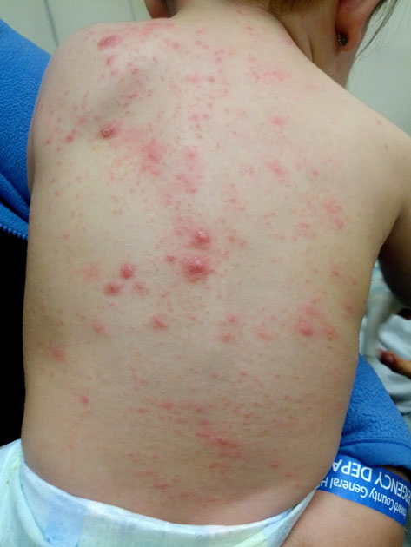
Tayrn A. Hill et al., Comment on „Scabies in babies; Pediatric Dermatology 2017;34;460-694
Notes:
Alle Kinder zeigten ausgeprägte Inflammatorische Reaktionen:
Erythematöse ödematöse , z.T. Papulovesikel, bräunlich-rötliche Knoten, hämorrhagische Krusten, J-förmige Gänge
Ganz typisch und signifikant: häufiger Scabies Knoten
Immunologisch mediierte eczymatöse „id“ Reaktion
Inkubationszeit mit minimalen Symptomen: 3-6 Wochen
Säuglinge zeigen im Gegensatz zu älteren Kindern nur wenige Exkoriationen ,
Moderate Milben Last ( mehrere 100) während ältere gesunde Kinder ca. 10-12 Milben zeigen
Milbengänge bei Säuglingen: Kopf, Hals, Brust + Abdomen, Hand- und Fußflächen (Kontaktflächen mit Bezugspersonen)
Immundefiziente Kinder: minimaler pruritus, ausgeprägte Krusten und Schuppung ( mehere Tausend milben)

Slide 76
Dermatoskopie: sensitiv zur Bestätigung der Diagnose
„Dreieck – Zeichen“
Chessa M.A.;Pediatric Dermatology;2018;25:284
Notes:
Die weibliche Scabies milbe gräbt Tunnel in das stratum corneum, Gänge sind nur wenige Millimeter gross.
Moderate Milben Last ( meher 100) während ältere gesunde Kinder ca 10-12 Milben zeigen
(Kontaktflächen mit Bezugspersonen)
Milbengänge bei Säuglingen: Kopf, Hals, brust+ Abdomen, Hand und Fussflächen (Kontaktflächen mit Bezugspersonen)
Dermatoskop ist sehr nützlich bei der Diagnosesicherung: Sensitivität von über 90 % Spezifität über 85%
Moderate Milben Last ( meher 100) während ältere gesunde Kinder ca 10-12 Milben zeigen
Scabies the „great Mimicker“
4 Hauptkategorien:
Nichteinfektöse entündliche Dermatosen:
Atopische Dermatitis
Papulöse Urtikaria
Urtikaria pigmentosa
Malignome:
LCH, leucämia cutis
Infektionen
HSV, VZV,
Neonatale Pustulose mit Staph. Aureus
Neonatale Candidiasis
Infantile Akropustulose

Slide 77
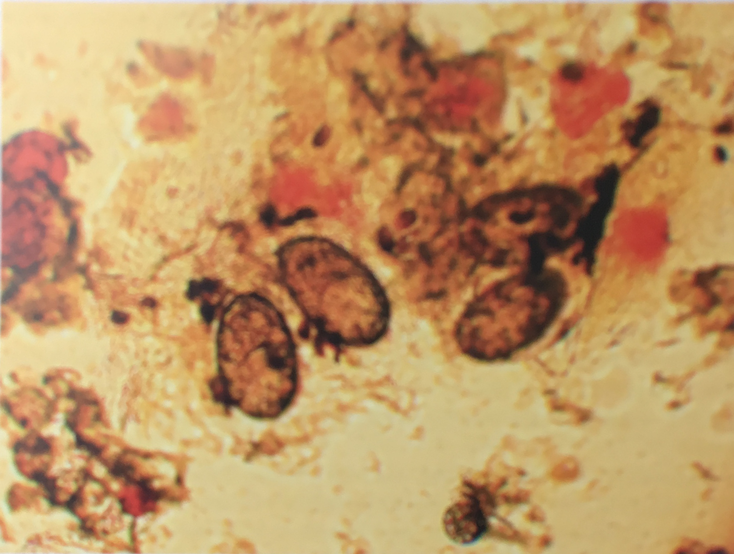
Abkratzpräparat unter dem Lichtmikroskop
Milbe
Kotbällchen
Eier
Hurwitz Clinical Pediatric Dermatology, 5 th ED, Elsevier 2016

Slide 78
Scabies : „Ein Chamäleon der Differentialdiagnosen“
Nichtinfektöse entündliche Dermatosen:
Atopische Dermatitis
Papulöse Urtikaria
Mastozytose
Infantile Akropustulose
Malignome:
Langerhanszellhistiozytose (LCH)
Leucemia cutis
Infektionen
Impetigo
HSV, VZV
o
Notes:
Ein Kind mit juckreiz papulovesikeln typisches Verteilungsmuster und J- förmige kleinet Gangstrukturen mit der Lupe lassen natürlich an Scabies denken aber …

Slide 79
An die Quelle gehen
Die Familie nicht vergessen!!!
Ansteckungsquelle: Direkte Bezugspersonen
Inkubationszeit: 3-6 Wochen
Unbedingt ganze Familie mitbehandeln!!!
Teufelskreis durchbrechen:
simultane Behandlung
Hygienemaßnahmen

Slide 80
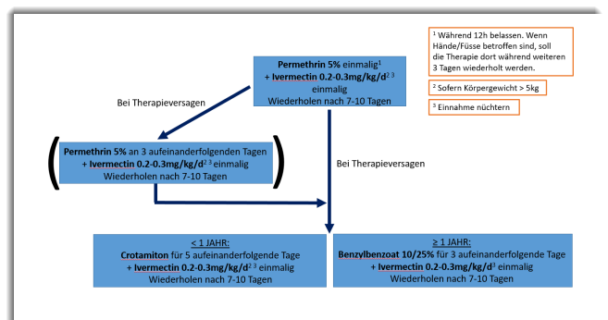
Auszug aus BAG Merkblatt Scabies
Jacob Kofler1*, Martin Theiler2*, Michael Buettcher3, 4, 5, Maya Wolfensperger6 , Céline Gardiol1 **, Christoph Berger7 **

Slide 81
BAG Merkblatt Scabies
Jacob Kofler1*, Martin Theiler2*, Michael Buettcher3, 4, 5, Maya Wolfensperger6 , Céline Gardiol1 **, Christoph Berger7 **
Bitte genau Studieren und anwenden!!!!!

Slide 83
10 Jahre altes Mädchen
Verlauf:
Morgens Vorstellung beim Kinderarzt
Rötung am Sprunggelenk nahe einer älteren Hautverletzung (Schürfwunde):
Verdacht auf Weichteilinfektion: Start Co- Amoxicillin p.o.
Nachmittags rasch zunehmendes Erythem am linken Unterschenkel innerhalb weniger Stunden
Abends Vorstellung auf dem Notfall
Ausgedehntes Erythem am ganzen Unterschenkel
Leichte Schmerzangabe, kein Fieber, guter AZ

Slide 84
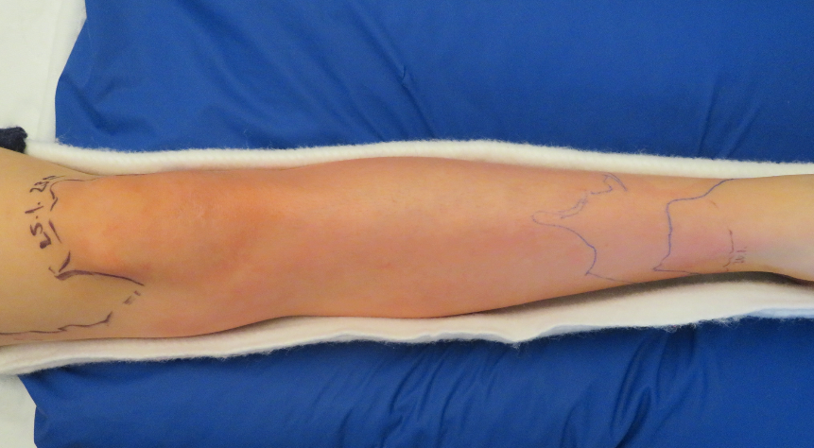
9 Jahre altes Mädchen

Slide 85
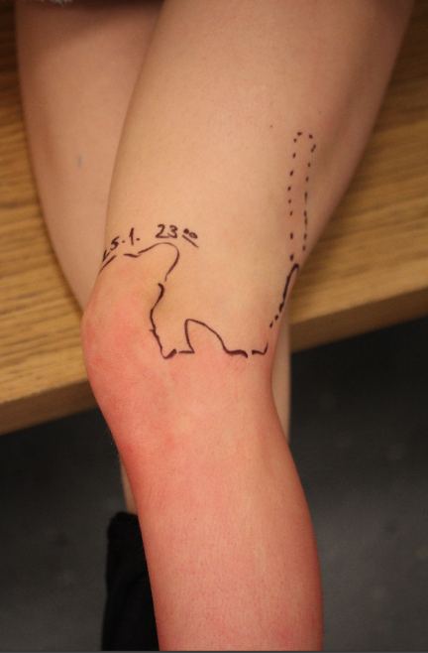
9 Jahre altes Mädchen

Slide 86
10 Jahre altes Mädchen
Verlauf:
Pädiater auf dem Notfall entscheiden sich zur stationären Aufnahme
Nachts Beginn einer i.v. Antibiose mit Co- Amoxicillin

Slide 87
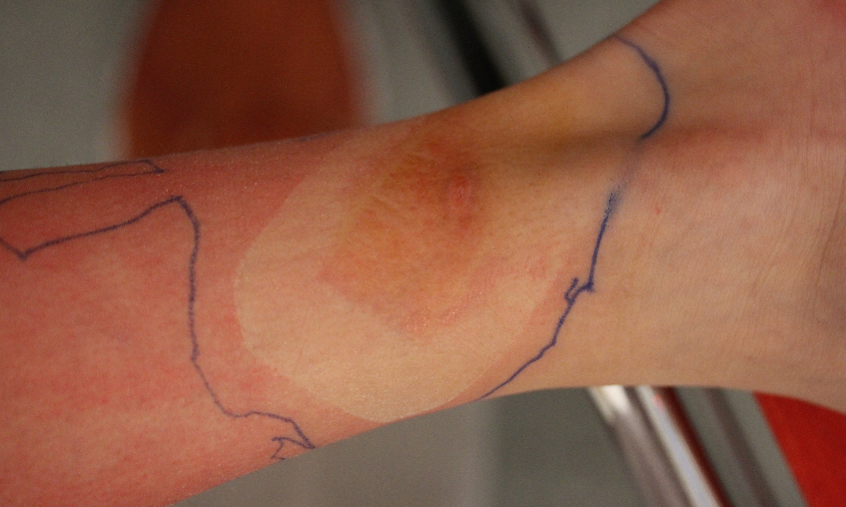
Am Folgetag wurde ich involviert

Slide 89
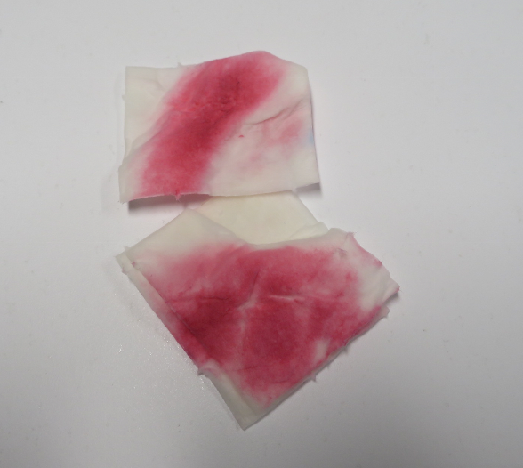

Slide 90
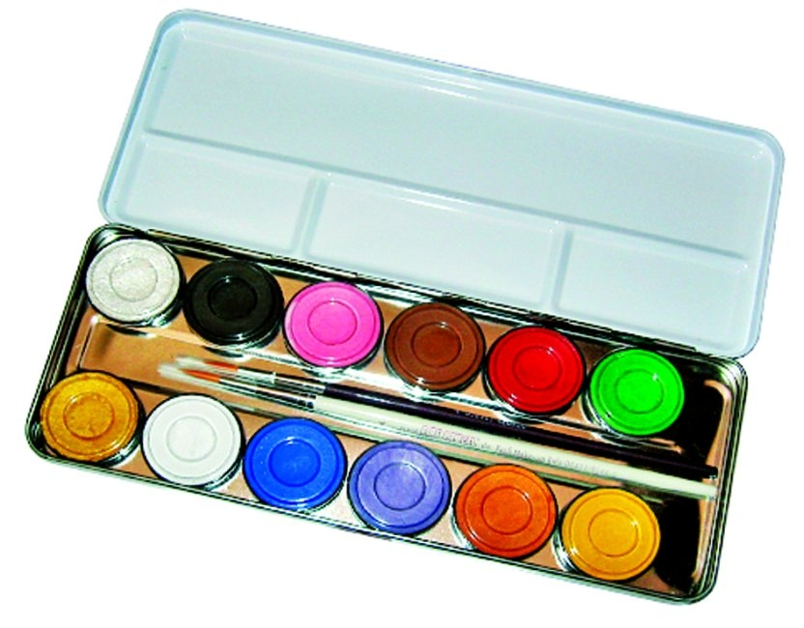
Faschingsfarben
Das rote Bein,
ein Gemeinschaftsprojekt mit der Freundin

Slide 91
Faschingsfarben
Ein Gemeinschaftsprojekt mit der Freundin
Sehr überrascht war ich über:
Die Perfektion der künstlerischen Darbietung eines Erysipels
Den Einfallsreichtum, Überzeugungskraft und Recherche einer 9 Jährigen
Das Festhalten an der erfunden Krankheitsgeschichte trotz:
Blutentnahme
iv- Antibiose
stationärem Aufenthalt

Slide 92
Wenn mehrere Aspekte nicht passen,
immer auch an Artefakte, Simulation denken!
Kinder in ihrer Kreativität nicht unterschätzen!

Slide 93
Take Home messages
Argumente gegen den Modetrend der Stoffwindel
Benignes Borrelienlymphozytom betrifft nicht nur das Ohrläppchen
Habe auch Respekt vor scheinbar wenig Spektakulärem!
Pilzinfektionen zeigen oft Pusteln!
Bednar Aphten sind häufig, danke an die richtige Fütterposition
Bitte unbedingt BAG Merkbaltt Scabies studieren
Wir sollten die Kreativität von Kindern nicht unterschätzen

Slide 94
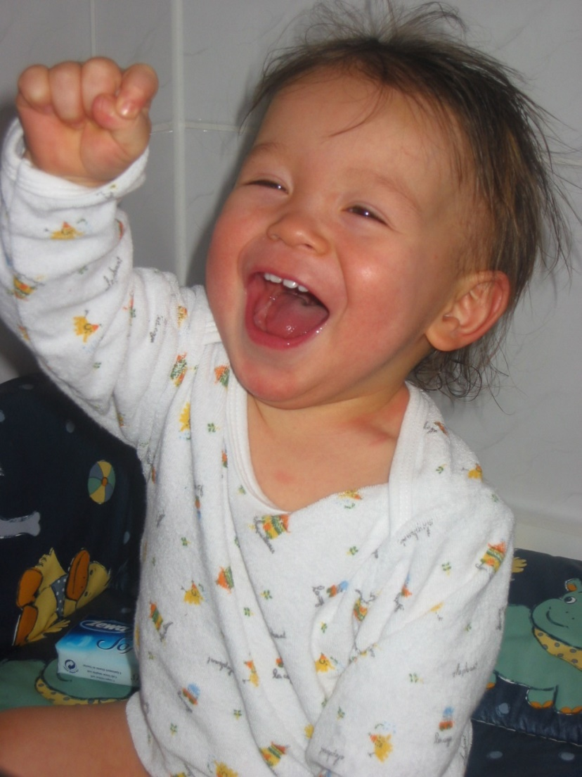
Fragen ???

Slide 95
Lehrreiche Fälle aus Winterthur
Dr. med. Alexandra Smith
Leiterin Päd. Dermatologie
Sprechstundenzentrum
Kinder- u. Jugendmedizin
alexandra.smith@ksw.ch
Notes:
Vielen Dank für die Einladung.
Ich freue mich sehr heute bei euch in Zürich zu sein
Spannende Fälle aus 6 Jahren Kinderdermatologie an der Kinderklinik Winterthur

Slide 97
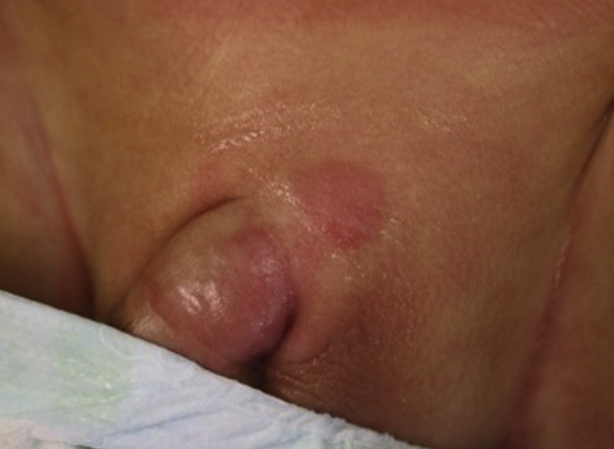
10 Monate alter Knabe
Case report: Anna H. Buteau et al, JAAD 2018
Hautläsion seit 1. LM
völlig asymptomatisch
proportionales Wachstum
Anna H. Buteau et al, JAAD 2018

Slide 98
Ich weiß zwar nicht was es ist, aber es wird wohl harmlos sein.
Es hat sich doch nicht verändert und war schon immer da
Rücken

Slide 99
Die Pädiatrie hat mich gelehrt:
Maligne Tumoren im Kindesalter wachsen sehr schnell

Slide 100
Die Dermatologie wirft diesen Merksatz um!
Respekt auch vor scheinbar:
“ wenig spektakulären“
„sich nicht verändernden“ Befunden!!!
Rücken

Slide 101
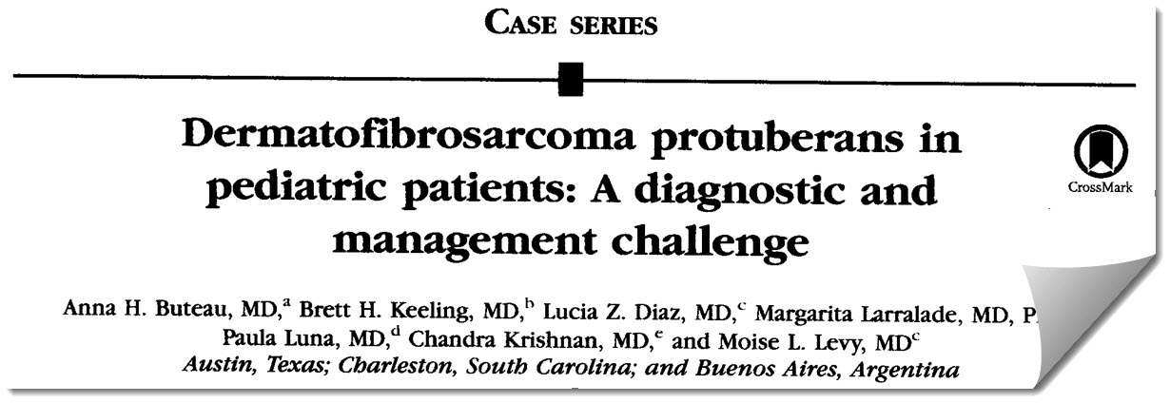
Gefährlich

Slide 102
Eckdaten 1 Dermatofibrosacroma protuberans DFSP
Invasiv wachsendes Weichteilsarkom CD 34 positiv
Äusserts selten Metastasen
Hohe Rezidivraten und Lokale Morbidität.
Therapie: Mohs- Chirurgie, einzelne Fälle Imatinib

Slide 103
Eckdaten 2 Dermatofibrosacroma protuberans DFSP
Oft Fehldiagnose: Narbe
Typisch jahrelang verzögerte Diagnose
Sehr selten aber häufig in der dermatologischen DD

Slide 104
Habe auch Respekt vor scheinbar Unspektatkulärem!!!
Rücken

